Slide 1
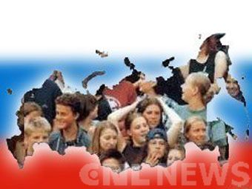
Численность населения России. Естественное движение населения.
Тема урока: ЧИСЛЕННОСТЬ НАСЕЛЕНИЯ РОССИИ.
ЕСТЕСТВЕННОЕ ДВИЖЕНИЕ НАСЕЛЕНИЯ.

Slide 2
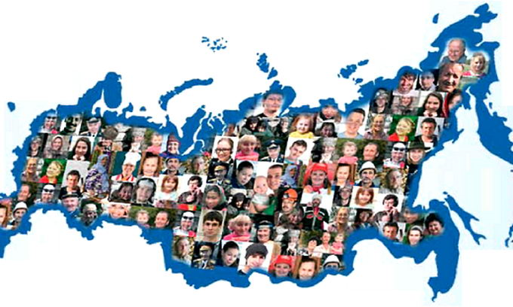
Численность населения России на 1 января 2013 года
143 347 059 человек

Slide 3
Динамика численности населения России
1897 г | 1910 г | 1928 г | 1939 г | 1959 г | 1970 г | 1979 г | 1989 г | 1995 г | 1998 г | 2000 г
67,5 | 90,1 | 103,2 | 108,4 | 117,5 | 130,1 | 137,6 | 147,2 | 148,5 | 147,8 | 146,9
2001 г | 2002 г | 2003 г | 2004 г | 2005 г | 2006 г | 2007 г | 2008 г | 2009 г | 2010 г | 2011 г | 2012 г | 2013 г
146,3 | 145,2 | 144,9 | 144,2 | 143,5 | 142,8 | 142,2 | 142 | 141,9 | 142,8 | 142,9 | 143,1 | 143,3

Slide 5
Место России по численности населения в мире
Рейтинг | Государство | Численность населения, млн. чел. | Доля в общей численности населения мира, %
1 | Китай | 1359,4 | 19,3
2 | Индия | 1238,8 | 17,6
3 | США | 316 | 4,5
4 | Индонезия | 245 | 3
5 | Пакистан | 204,1 | 2,9
6 | Бразилия | 201 | 2,9
7 | Нигерия | 174,5 | 2,5
8 | Бангладеш | 163,7 | 2,3
9 | Россия | 143,3 | 2
10 | Япония | 127,5 | 1,8

Slide 6
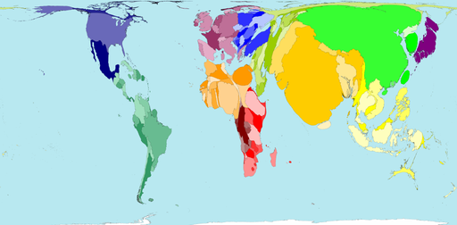

Slide 7
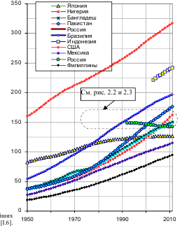
Изменение рейтинга страны в мире по численности населения
Год | МЕСТО по численности населения
1970 | 4
1985 | 5
2000 | 6
2002 | 7
2010 | 8
2013 | 9

Slide 8
Естественное движение населения
Естественное движение населения | совокупность процессов рождаемости, смертности и естественного прироста
Рождаемость | число родившихся за год на 1000 человек населения.
Смертность | число умерших за год на 1000 человек населения.
Воспроизводство населения | процесс непрерывной смены поколений
Естественный прирост | Разность между числом родившихся и умерших за определённое время (Е. п. = Р-С); Превышение рождаемости над смертностью: (Р>С) Прирост положительный
Естественная убыль | Превышение смертности над рождаемостью (Р<С) Прирост отрицательный

Slide 9
Естественное движение населения
Годы | На 1000 человек населения
 | родившихся | умерших | естественный прирост
1950 | 26,9 | 10,1 | 16,8
1960 | 23,2 | 7,4 | 15,8
1970 | 14,6 | 8,7 | 5,9
1980 | 15,9 | 11,0 | 4,9
1985 | 16,6 | 11,3 | 5,3
1990 | 13,4 | 11,2 | 2,2
1992 | 10,7 | 12,2 | -1,5
1995 | 9,3 | 15,0 | -5,7
2000 | 8,7 | 15,3 | -6,6
2001 | 9,0 | 15,6 | -6,6
2002 | 9,7 | 16,2 | -6,5
2003 | 10,2 | 16,4 | -6,2
2004 | 10,4 | 15,9 | -5,5
2005 | 10,2 | 16,1 | -5,9
2006 | 10,3 | 15,1 | -4,8
2007 | 11,3 | 14,6 | -3,3
2008 | 12,0 | 14,5 | -2,5
2009 | 12,3 | 14,1 | -1,8
2010 | 12,5 | 14,2 | -1,7
2011 | 12,6 | 13,5 | -0,9
2012 | 13,3 | 13,3 | -0,0

Slide 10
Динамика показателей рождаемости и смертности

Slide 11
Показатели рождаемости в России по регионам

Slide 12
Десять регионов России с наиболее высокими и наиболее низкими показателями рождаемости
Регионы с наиболее низкими показателями рождаемости |  | Регионы с наиболее низкими показателями рождаемости
Российская Федерация – 13,3
Республика Тыва | 26,5 | Ивановская область | 11,1
Чеченская Республика | 25,9 | Псковская область | 11,1
Республика Алтай | 22,4 | Воронежская область | 10,9
Республика Ингушетия | 21,4 | Рязанская область | 10,9
Республика Дагестан | 19,1 | Пензенская область | 10,8
Республика Саха (Якутия) | 17,6 | Смоленская область | 10,5
Ханты-Мансийский автономный округ - Югра | 17,6 | Тульская область | 10,1
Республика Бурятия | 17,4 | Республика Мордовия | 10,0
Ненецкий автономный округ | 17,4 | Тамбовская область | 9,7
Тюменская область | 17,2 | Ленинградская область | 9,0

Slide 13
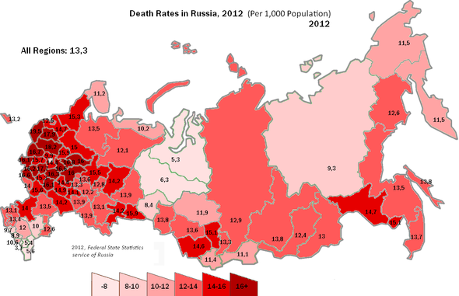
Показатели смертности по регионам России

Slide 14
Десять регионов России с наиболее высокими и наиболее низкими показателями смертности
Регионы с наиболее низкими показателями смертности |  | Регионы с наиболее высокими показателями смертности
Российская Федерация – 13,3
Москва | 9,9 | Псковская область | 19,5
Карачаево-Черкесская Республика | 9,7 | Тверская область | 18,2
Республика Саха (Якутия) | 9,3 | Новгородская область | 17,9
Кабардино-Балкарская Республика | 8,9 | Тульская область | 17,7
Тюменская область | 8,4 | Ивановская область | 16,9
Ханты-Мансийский автономный округ - Югра | 6,3 | Смоленская область | 16,8
Республика Дагестан | 5,6 | Владимирская область | 16,7
Чеченская Республика | 5,4 | Курская область | 16,6
Ямало-Ненецкий автономный округ | 5,3 | Орловская область | 16,6
Республика Ингушетия | 3,7 | Рязанская область | 16,5

Slide 15
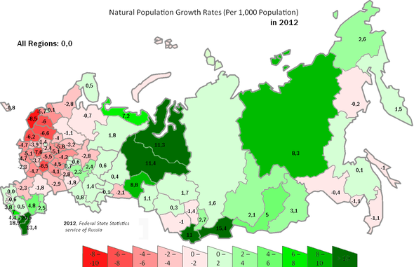
Показатели естественного прироста по регионам России

Slide 16
Десять регионов России с наиболее высокими и наиболее низкими показателями смертности
Регионы с наиболее низкими показателями ЕП |  | Регионы с наиболее высокими показателями ЕП
Российская Федерация – 0,0
Орловская область | -5,2 | Чеченская Республика | 20,5
Рязанская область | -5,5 | Республика Ингушетия | 18,9
Ленинградская область | -5,7 | Республика Тыва | 15,4
Ивановская область | -5,8 | Республика Дагестан | 13,4
Новгородская область | -6,0 | Ханты-Мансийский автономный округ - Югра | 11,4
Смоленская область | -6,2 | Ямало-Ненецкий автономный округ | 11,3
Тамбовская область | -6,5 | Республика Алтай | 11,0
Тверская область | -6,7 | Тюменская область | 8,8
Тульская область | -7,6 | Республика Саха (Якутия) | 8,3
Псковская область | -8,5 | Ненецкий автономный округ | 7,2

Slide 17
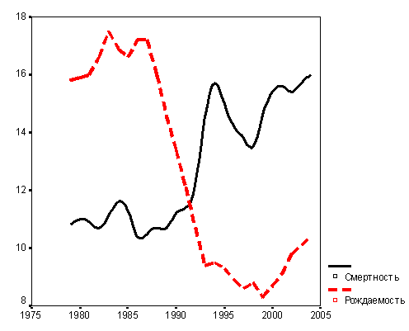
Демографический кризис - явление, при котором ЕП из года в год уменьшается, а рождаемость ниже смертности (ЕП отрицательный).
Депопуляция - вымирание нации.

Slide 18
Средняя продолжительность жизни россиян
Годы | Все население
 | всего | мужчины | женщины
1896-1897 | 30,54 | 29,43 | 31,69
1926-1927 | 42,93 | 40,23 | 45,61
1961-1962 | 68,75 | 63,78 | 72,38
1970-1971 | 68,93 | 63,21 | 73,55
1980-1981 | 67,61 | 61,53 | 73,09
1990 | 69,19 | 63,73 | 74,3
1995 | 64,52 | 58,12 | 71,59
2000 | 65,34 | 59,03 | 72,26
2001 | 65,23 | 58,92 | 72,17
2002 | 64,95 | 58,68 | 71,9
2003 | 64,84 | 58,53 | 71,85
2004 | 65,31 | 58,91 | 72,36
2005 | 65,37 | 58,92 | 72,47
2006 | 66,69 | 60,43 | 73,34
2007 | 67,61 | 61,46 | 74,02
2008 | 67,99 | 61,92 | 74,28
2009 | 68,78 | 62,87 | 74,79
2010 | 68,94 | 63,09 | 74,88
2011 | 69,83 | 64,04 | 75,61

Slide 19
Динамика показателей средней продолжительности жизни в России

Slide 20
Динамика показателей средней продолжительности жизни у мужчин и женщин в России

